Slide 1
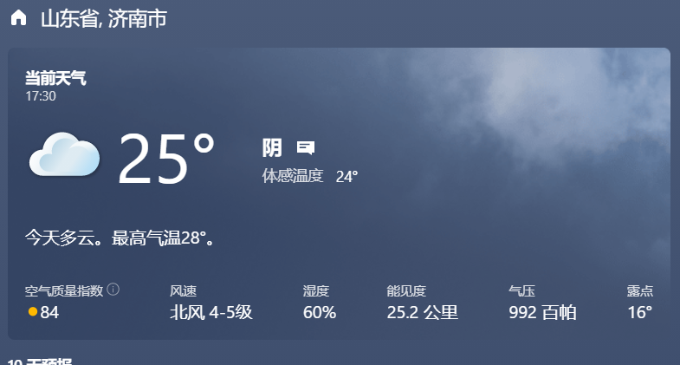
2021-9-16

Slide 2
早晨送雨宝去幼儿园时 在幼儿园门口看到一个小朋友在哭 雨宝上去安抚了下那个小朋友 然后老师检查完后就进去幼儿园了。
上午买了点五花肉还有排骨给大宝煮煮吃，我也吃了点。
中午的时候煮的把子肉 顺便卤了几个鸡蛋。
傍晚接雨宝回家后 雨宝没有学拼读 加完餐后就在看卡通片了。
大宝今天休班 晚上大宝陪着雨宝一块读会书。
晚上一块看了一个bootstrap前端架构的问题（导航标题无法居中显示）。
今天天气突然变得很冷了 看气象说最近两三天会有雨而且还会降温。
今天大宝的洗发水送到了 但因为有些晚了才给消息 打算明天在过去拿回来。
雨宝一直盼着定的金属坦克造型的钥匙扣能快点送到，快递显示明天才会送到。

Slide 3
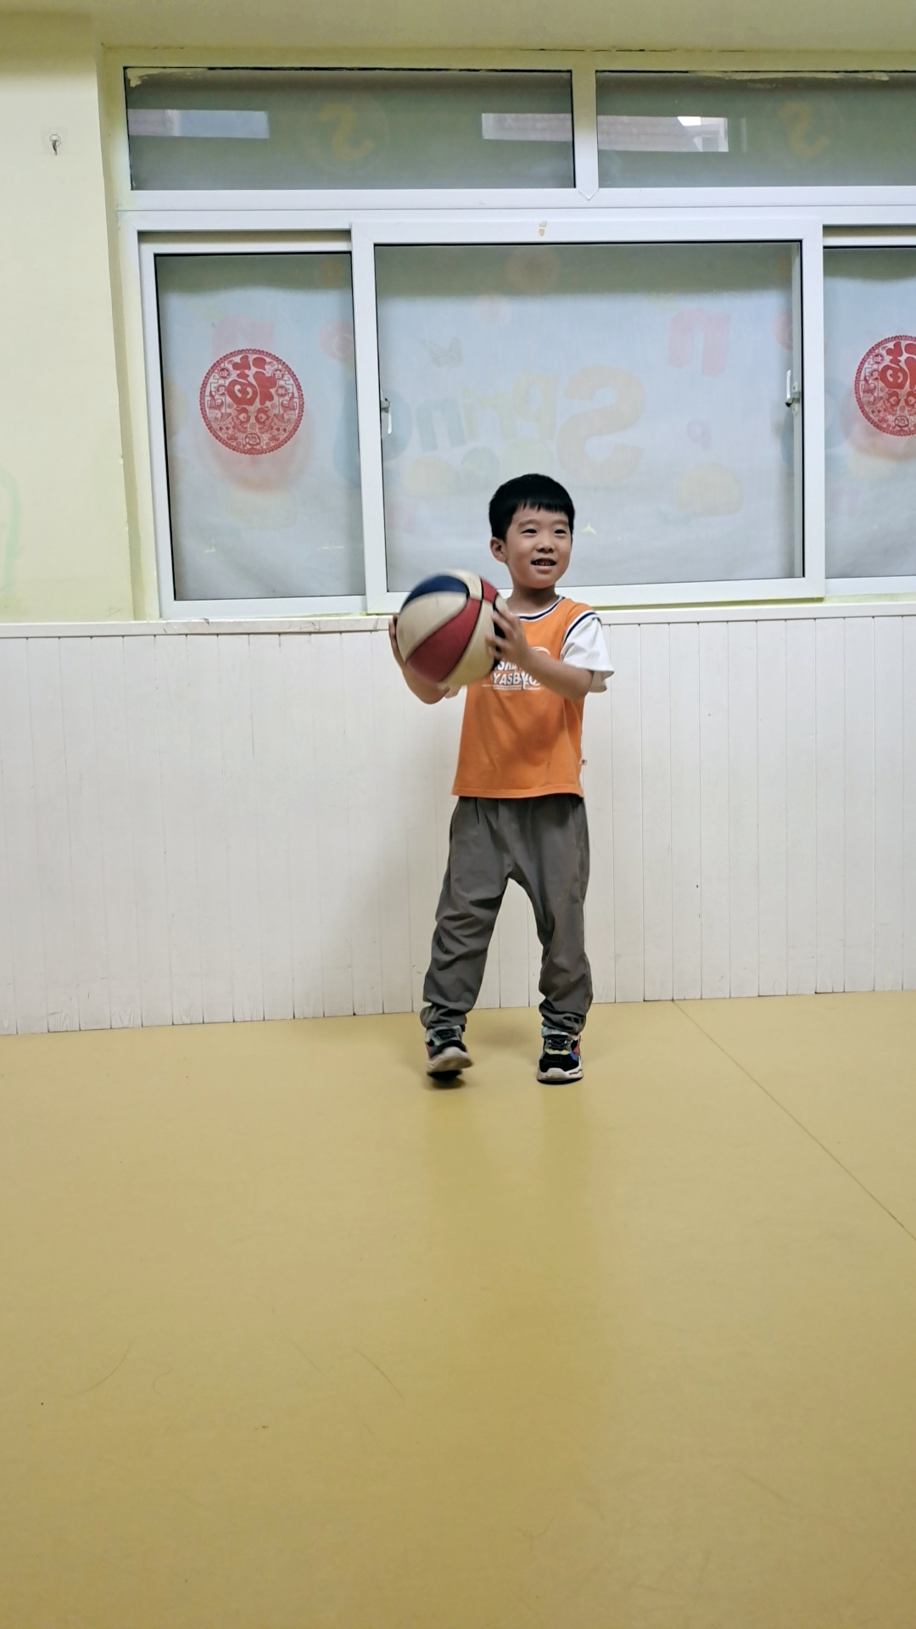
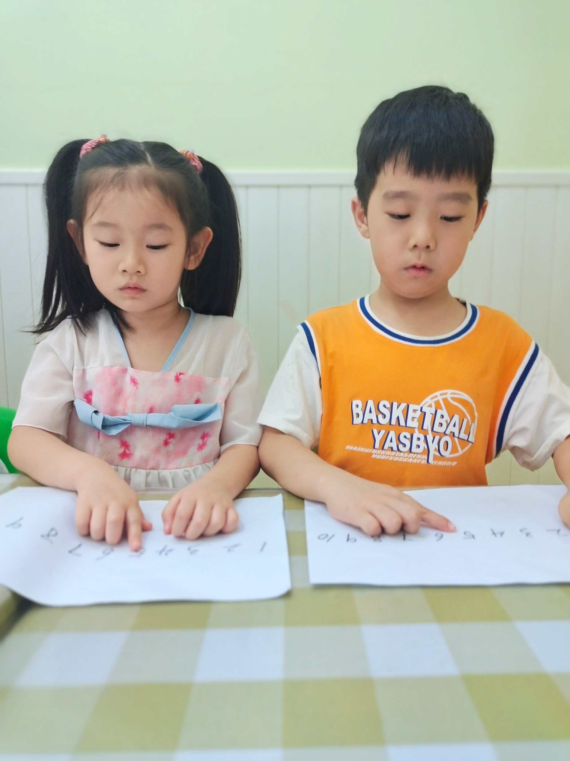

Slide 4
